Slide 1
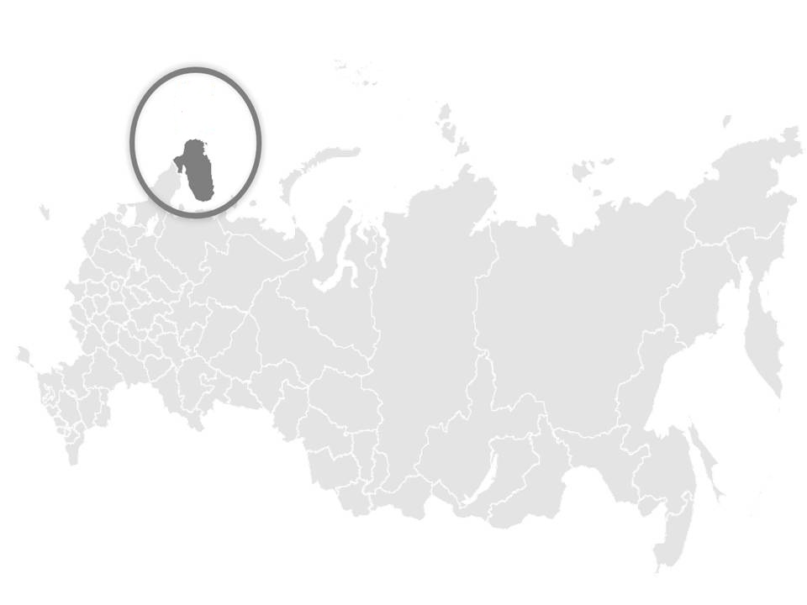
МИНИСТЕРСТВО СОЦИАЛЬНОГО РАЗВИТИЯ
МУРМАНСКОЙ ОБЛАСТИ
X Всероссийская выставка-форум
«Национальные цели. Десятилетие
детства»
30 сентября – 3 октября 2019 года
Калужская область, Этнографический
парк-музей «Этномир»
ПРЕОДОЛЕНИЕ ЖИЗНЕННЫХ ОГРАНИЧЕНИЙ ДЕТЕЙ-ИНВАЛИДОВ
ПОСРЕДСТВОМ РАЗВИТИЯ СОБСТВЕННОЙ АКТИВНОСТИ И
КОММУНИКАТИВНЫХ СПОСОБНОСТЕЙ
Ельцова О.Е., педагог-психолог
ГОБУСОН «Мончегорский дом-интернат
для умственно отсталых детей»

Slide 2
ПРЕОДОЛЕНИЕ ЖИЗНЕННЫХ
ОГРАНИЧЕНИЙ
X
Всероссийская
выставка – форум
«Вместе – ради детей!
Национальные цели.
Десятилетие детства»
ЦЕЛЬ:
повышение качества жизни детей с тяжелыми и множественными нарушениями развития путем создания условий для доступного и эффективного общения с использованием средств альтернативной и дополнительной коммуникации
ЦЕЛЕВАЯ ГРУППА:
25 воспитанников с тяжелыми и множественными
нарушениями развития в возрасте от 5 до 16 лет
ЦЕЛЬ:
улучшение качества жизни детей на основе развития собственной активности и формирования адаптивных навыков жизнедеятельности с учетом их индивидуальных возможностей
ЦЕЛЕВАЯ ГРУППА:
91 воспитанник с тяжелыми и множественными нарушениями развития в возрасте от 4 до 18 лет
Номинация профессионального признания:
Жизнь без ограничений

Slide 3
ПРЕОДОЛЕНИЕ ЖИЗНЕННЫХ
ОГРАНИЧЕНИЙ
X
Всероссийская
выставка – форум
«Вместе – ради детей!
Национальные цели.
Десятилетие детства»
НАЦИОНАЛЬНЫЙ ПРОЕКТ «ОБРАЗОВАНИЕ» (2019-2024)
Приоритетные направления проектной деятельности
Обучение персонала и родителей использованию средств альтернативной и дополнительной коммуникации
Привлечение к участию в проектах активистов волонтерского движения
Привлечение к заботе о детях ассистентов отделения молодых инвалидов
Использование технических средств реабилитации в получении образования и социальной адаптации
Обобщение и распространение опыта
Использование альтернативной и дополнительной коммуникации в получении образования и социальной адаптации
Обучение персонала и родителей приемам развивающего ухода

Slide 4
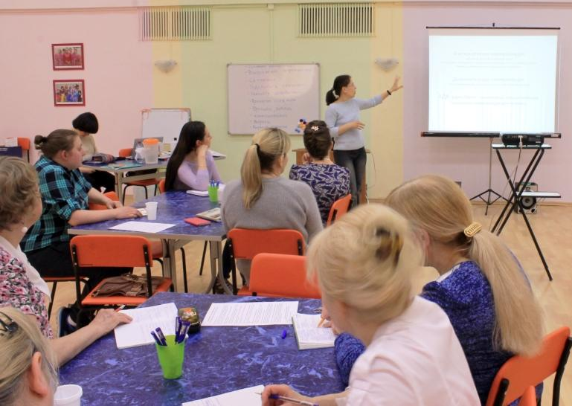
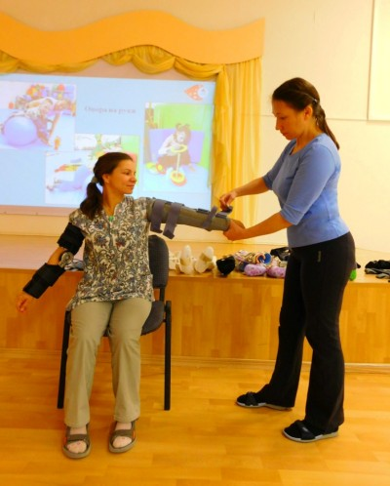
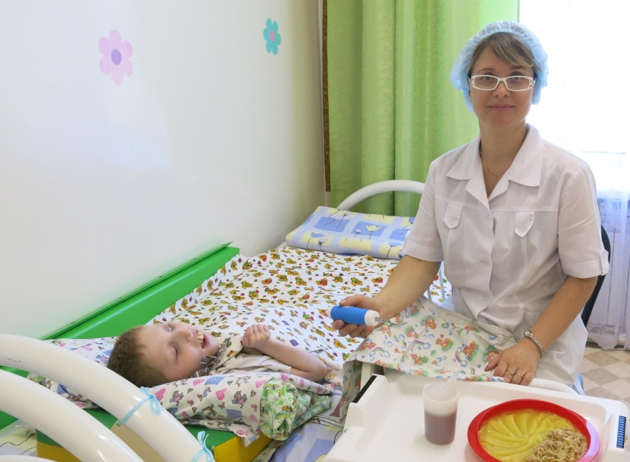
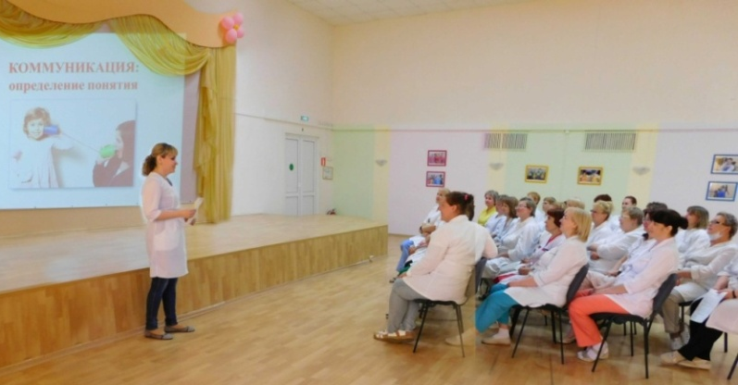
X
ПРЕОДОЛЕНИЕ ЖИЗНЕННЫХ
ОГРАНИЧЕНИЙ
Всероссийская
выставка – форум
«Вместе – ради детей!
Национальные цели.
Десятилетие детства»
ОБУЧЕНИЕ ПЕРСОНАЛА
семинары
мастер-классы
обучение на рабочем месте
индивидуальное консультирование
выездные семинары-практикумы на
базе учреждения
дистанционное обучение
методические объединения специалистов
МЕТОДИЧЕСКАЯ ПОДДЕРЖКА
Аналитический научно-методический Центр «Развитие и коррекция» (г. Москва)
Центр лечебной педагогики
(г. Москва)

Slide 5
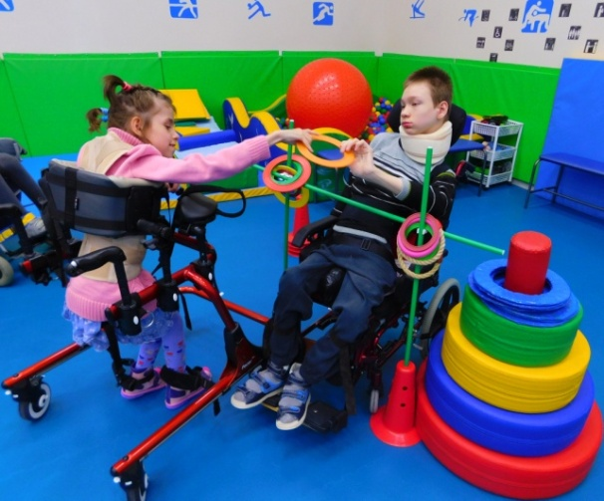
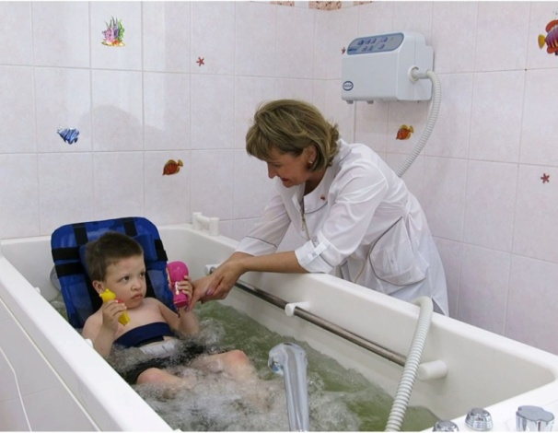
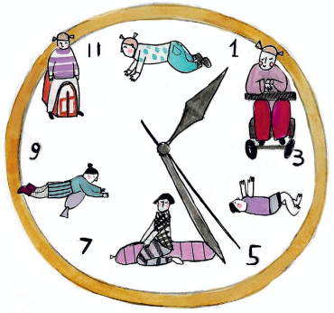
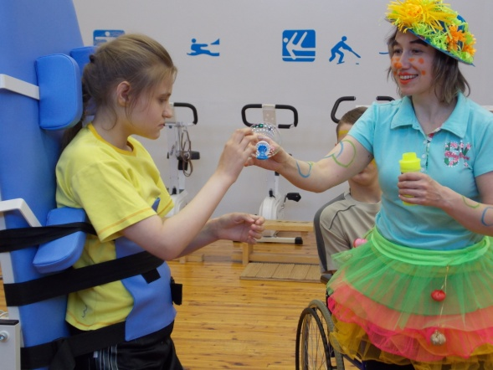
X
ПРЕОДОЛЕНИЕ ЖИЗНЕННЫХ
ОГРАНИЧЕНИЙ
Всероссийская
выставка – форум
«Вместе – ради детей!
Национальные цели.
Десятилетие детства»
ПРАКТИЧЕСКОЕ ПРИМЕНЕНИЕ
ТЕХНИЧЕСКИХ СРЕДСТВ РЕАБИЛИТАЦИИ
постуральный менеджмент в течение 24 часов
посещение коррекционно-развивающих занятий у педагогов
и специалистов по реабилитации инвалидов
посещение медицинских и физиотерапевтических процедур
участие в культурно-развлекательных и спортивно-оздоровительных мероприятиях
МЕТОДИКИ
методика Девида Вернера
методика Карла Грюневальда
методика С.А. Бортфельд
ортопедическая коррекция

Slide 6
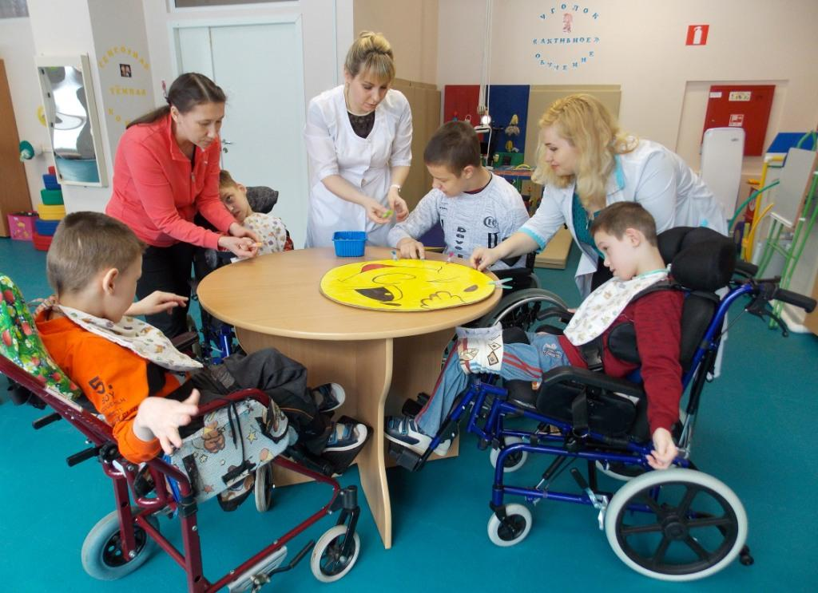
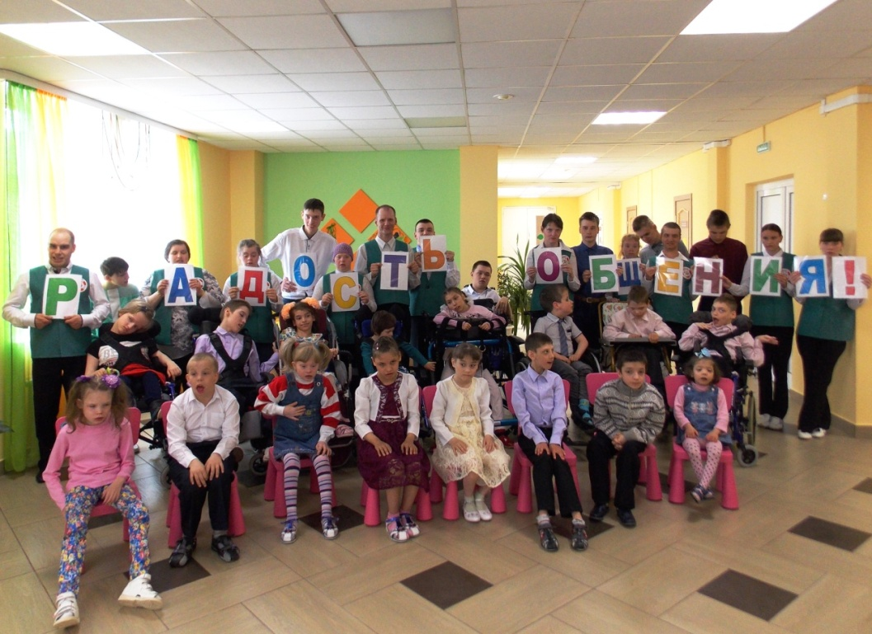
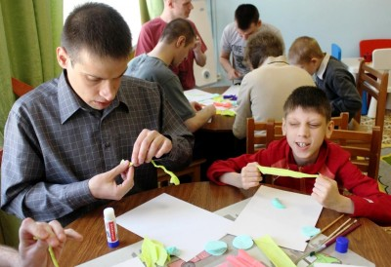
X
ПРЕОДОЛЕНИЕ ЖИЗНЕННЫХ
ОГРАНИЧЕНИЙ
Всероссийская
выставка – форум
«Вместе – ради детей!
Национальные цели.
Десятилетие детства»
ПРАКТИЧЕСКОЕ ПРИМЕНЕНИЕ СРЕДСТВ
АЛЬТЕРНАТИВНОЙ И ДОПОЛНИТЕЛЬНОЙ КОММУНИКАЦИИ
повседневное использование специализированного оборудования
визуализация пространства и обучение выбору
создание коммуникативных альбомов
посещение занятий у логопеда по программе коррекционного курса «Альтернативная коммуникация»
проведение комплекса групповых игр с использованием визуально-графических средств и специальных устройств коммуникации
взаимодействие с семьей и участие родителей
в обучении и поддержании
использования АДК

Slide 7
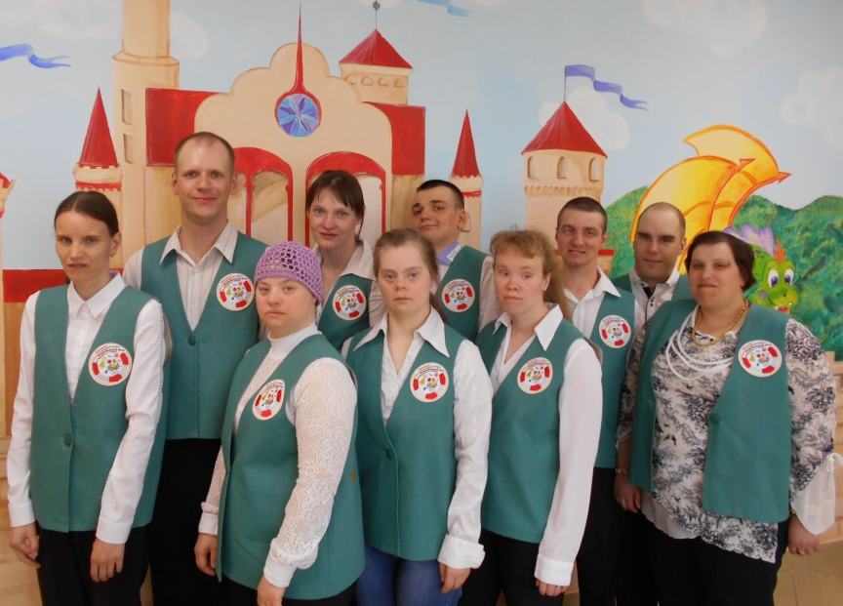
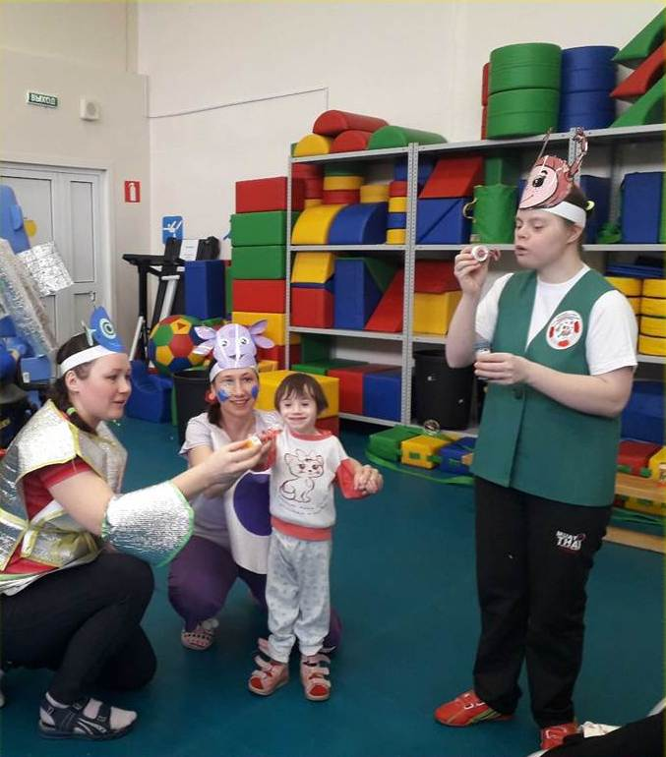
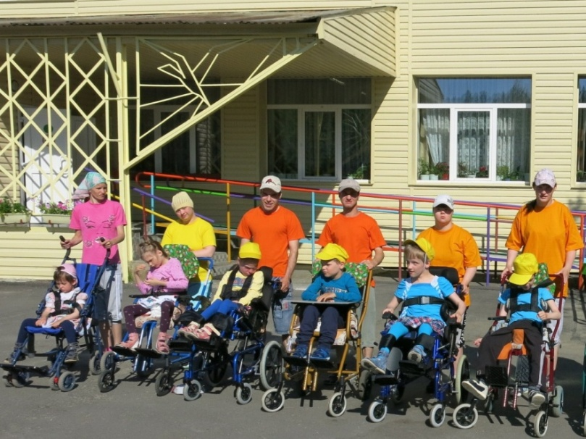
X
ПРЕОДОЛЕНИЕ ЖИЗНЕННЫХ
ОГРАНИЧЕНИЙ
Всероссийская
выставка – форум
«Вместе – ради детей!
Национальные цели.
Десятилетие детства»
АССИСТЕНТЫ В ПОМОЩЬ ДЕТЯМ
повседневная социально-бытовая деятельность
физкультурно-оздоровительные мероприятия
учебная деятельность
досуговая деятельность
социокультурная деятельность

Slide 8
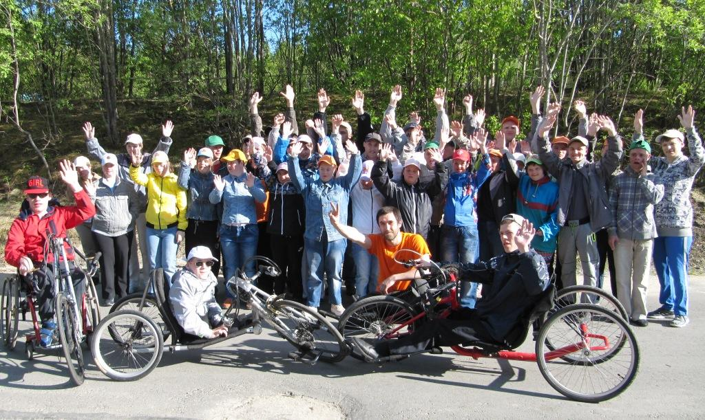
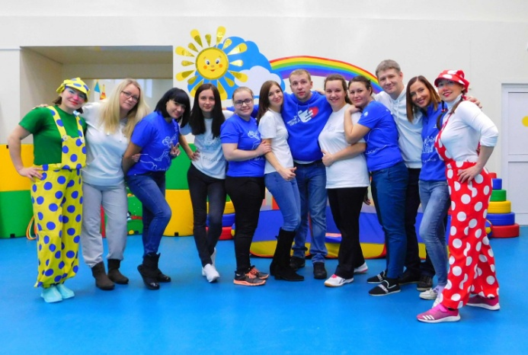
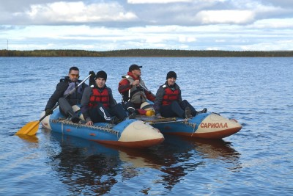
ПРЕОДОЛЕНИЕ ЖИЗНЕННЫХ
ОГРАНИЧЕНИЙ
X
Всероссийская
выставка – форум
«Вместе – ради детей!
Национальные цели.
Десятилетие детства»
ПРИВЛЕЧЕНИЕ К УЧАСТИЮ В ПРОЕКТАХ ВОЛОНТЕРОВ ГОРОДА
Участники корпоративной программы волонтерства «Комбинат добра»
компании «Норильский Никель»
Команда «Экострой» программы корпоративного волонтерства
Кольской ГМК
Ассоциация водного спорта и туризма «Команда Юма»
СО НКО ГДМОО «Союз детских и
молодежных общественных объединений города Мончегорска»
Добровольцы МБОУ
СОШ № 5 и № 14
Отдел культуры, молодежной политики и взаимодействия
с общественными объединениями администрации
г. Мончегорска

Slide 9
X
ПРЕОДОЛЕНИЕ ЖИЗНЕННЫХ
ОГРАНИЧЕНИЙ
Всероссийская
выставка – форум
«Вместе – ради детей!
Национальные цели.
Десятилетие детства»
МОНИТОРИНГ ПРОЕКТНОЙ ДЕЯТЕЛЬНОСТИ
РОСТ ОСНОВНЫХ ПОКАЗАТЕЛЕЙ КАЧЕСТВА ЖИЗНИ ДЕТЕЙ С ТМНР

Slide 10
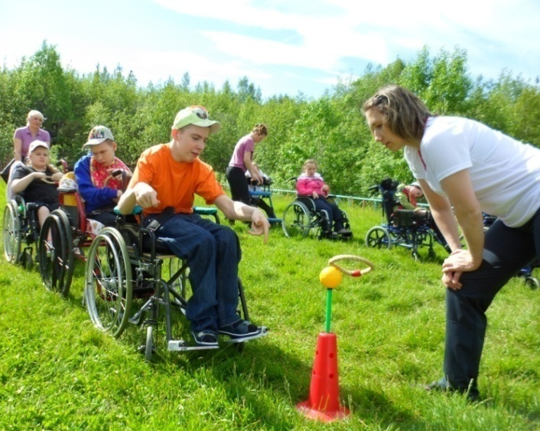
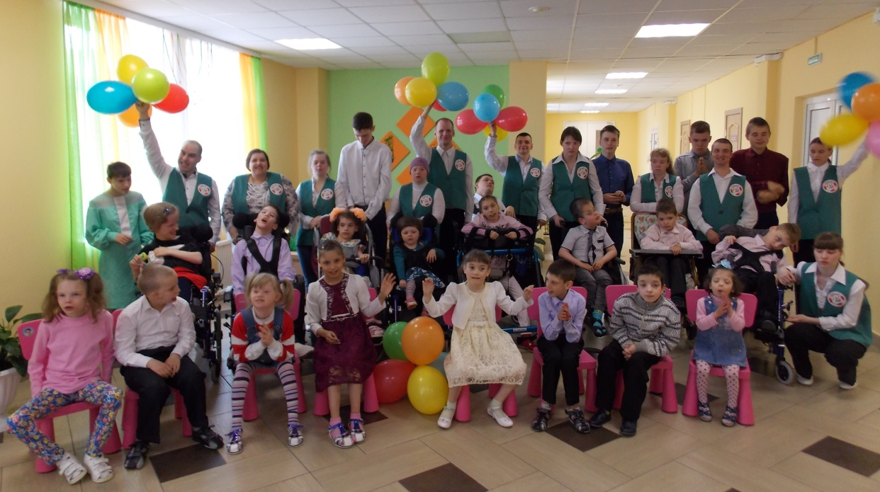
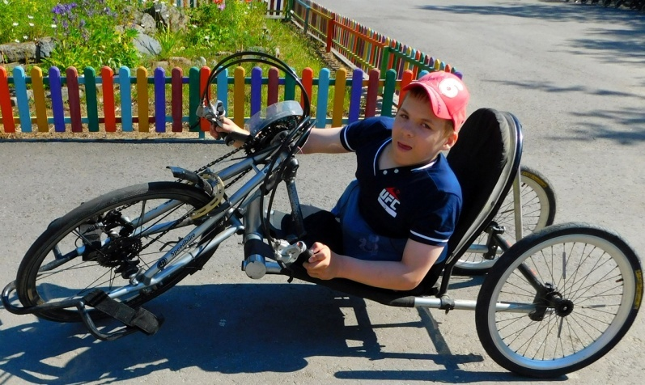
ПРОФЕССИОНАЛЬНОЕ
СОТРУДНИЧЕСТВО В ИНТЕРЕСАХ ДЕТЕЙ!
X
Всероссийская
выставка – форум
«Вместе – ради детей!
Национальные цели.
Десятилетие детства»
СПАСИБО ЗА ВНИМАНИЕ
Государственное областное бюджетное учреждение
социального обслуживания населения
«Мончегорский дом-интернат для умственно отсталых детей»
ул. Геологов 24, г. Мончегорск, Мурманская область, 184506
тел/факс: (81536) 5-90-31
www.mdiuod.ucoz.ru e-mail: mdiod@yandex.ru

